Slide 1
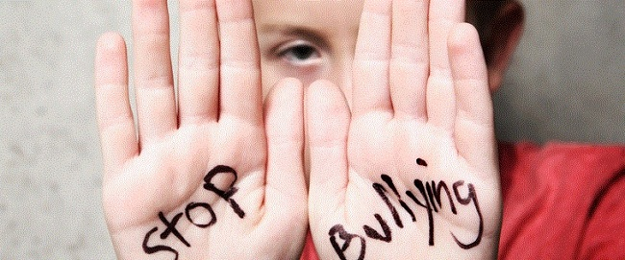
ПРОТИДІЯ БУЛІНГУ

Slide 2
Дискримінація Насильство
Жорстоке поводження з дитиною
Ситуація, за якої особа та/або група осіб за їх ознаками раси, кольору шкіри, політичних, релігійних та інших переконань, статі, віку, інвалідності, етнічного та соціального походження, громадянства, сімейного та майнового стану, місця проживання, мовними або іншими ознаками, які були, є та можуть бути дійсними або припущеними зазнає обмеження у визнанні, реалізації або користуванні правами і свободами в будь-якій формі.
Умисний фізичний чи психологічний вплив однієї особи на іншу, проти її волі, що спричиняє цій особі фізичну, моральну, майнову шкоду, або містить у собі загрозу заподіяння зазначеної шкоди зі злочинною метою. Такий вплив на особу здійснюється вчиненням певних умисних діянь. Особа, яка вчиняє насильницькі діяння, усвідомлює їх характер, передбачає наслідки цих діянь і бажає або свідомо допускає їх настання
Це будь які форми фізичного, психологічного, сексуального або економічного насильства над дитиною, зокрема домашнього насильства, а також будь-які незаконні угоди стосовно дитини, зокрема вербування, переміщення, переховування, передача або одержання дитини, вчинені з метою експлуатації, з використанням обману, шантажу чи уразливого стану дитини.

Slide 3
Закону України «Про охорону дитинства» від 06.06.2024
Жорстоке поводження з дитиною
Це будь-які форми фізичного, психологічного, сексуального або економічного насильства над дитиною, зокрема домашнього насильства, насильства за ознакою статі, булінгу (цькування), мобінгу (цькування), а також будь-які незаконні угоди стосовно дитини, зокрема вербування, переміщення, переховування, передача або одержання дитини, вчинені з метою експлуатації, з використанням обману, шантажу чи уразливого стану дитини;

Slide 4
БУЛІНГ
(від англ. bully – хуліган, насильник)
булінг (цькування) - психологічне, фізичне, економічне чи сексуальне насильство, тобто будь-які умисні дії, що вчиняються всупереч волі, бажання, без згоди потерпілої особи, у тому числі із застосуванням засобів електронних комунікацій, і порушують її права, свободи, законні інтереси та/або перешкоджають виконанню нею визначених законодавством обов'язків, що систематично вчиняються стосовно дитини або дитиною стосовно іншої особи, які є учасниками одного колективу

Slide 5
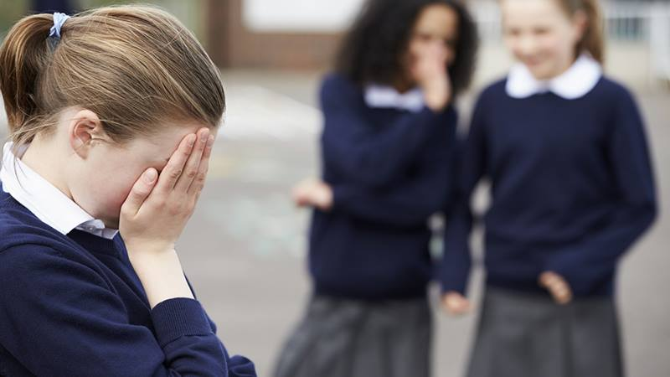
СОЦІАЛЬНА
СТРУКТУРА БУЛІНГУ:
Переслідувач
Жертва
Спостерігач

Slide 6
Керівники та працівники закладів (установ), молодіжних центрів, дитячих та молодіжних громадських об’єднань, інших громадських об’єднань, що є суб’єктами молодіжної роботи, в яких у колективах перебувають діти, зобов’язані сформувати середовище, вільне від насильства та жорстокого поводження
Колектив - група з двох або більше осіб, які об’єднані (організовані) відповідно до законодавства з метою здобуття освіти, тренування, творчості, оздоровлення, відпочинку, лікування тощо та не перебувають між собою у трудових відносинах
Працівники закладів освіти, культури, охорони здоров’я, соціального захисту, фізичної культури і спорту, оздоровлення та відпочинку, молодіжних центрів, дитячих та молодіжних громадських об’єднань, інших громадських об’єднань, що є суб’єктами молодіжної роботи, які контактують з дітьми, повинні бути ознайомлені з інформацією про захист дітей від усіх форм насильства, у тому числі домашнього насильства, експлуатації, найгірших форм дитячої праці або інших проявів жорстокого поводження з дитиною.

Slide 7
Програма для Програма для постраждалих і свідків булерів
Закону України «Про охорону дитинства» від 06.06.2024
Комплекс заходів, спрямованих на позбавлення емоційної залежності, невпевненості у собі та формування у особи, яка постраждала від булінгу (цькування) або стала його свідком, здатності відстоювати власну гідність, захищати свої права у приватних стосунках, у тому числі за допомогою уповноважених органів державної влади, органів місцевого самоврядування
Комплекс заходів, що формується на основі результатів оцінки ризиків та спрямований на зміну насильницької поведінки особи, яка вчинила булінг (цькування), формування у неї нової, неагресивної психологічної моделі поведінки у приватних стосунках, відповідального ставлення до своїх вчинків та їх наслідків

Slide 9
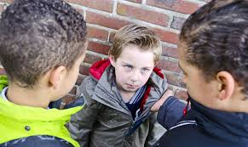
Адміністративна відповідальність за булінг
Стаття 173-4 КУпАП
вчинення булінгу тягне за собою штраф 850 - 1700 грн, або громадські роботи 20 – 40 годин
Вчинення групою осіб, або повторне протягом року тягне за собою штраф 1700 - 3400 грн або громадські роботи 40 – 60 годин
Якщо особа не досягла 16-річного віку, відповідальність за неї несуть батьки!

Slide 10
Інші порушення та злочини
Ст. 51 КУпАП «Дрібна крадіжка» – штраф 170 – 510 грн. виправні роботи до 1 міс., адмінарешт 5-10 діб
Ст. 173 КУпАП «Дрібне хуліганство» - штраф 51 – 119 грн, громадські роботи 40 – 60 годин, адмінарешт до 15 діб
Кримінальна відповідальність
Ст. 125 ККУ - нанесення легких тілесних ушкоджень
Ст. 126 ККУ – побої і мордування (що не причинили тілесних ушкоджень
Ст. 185 ККУ - крадіжка
Ст. 186 ККУ - грабіж
Ст. 300 ККУ – виготовлення, розповсюдження творів, що пропагують культ насильства і жорстокості
Ст. 135 ККУ – залишення в небезпеці

